Slide 1
MARTINITT & STELLINE
LE TESTIMONIANZE TRATTE DA RICERCHE NEI fascicoli personali degli orfani
Cristina cottone
Giulio primavesi
vanessa tretola
lorenzo tulino
filippo ogliari
alessandro margreth
abdel moustafa
Alessia razzari

Slide 2
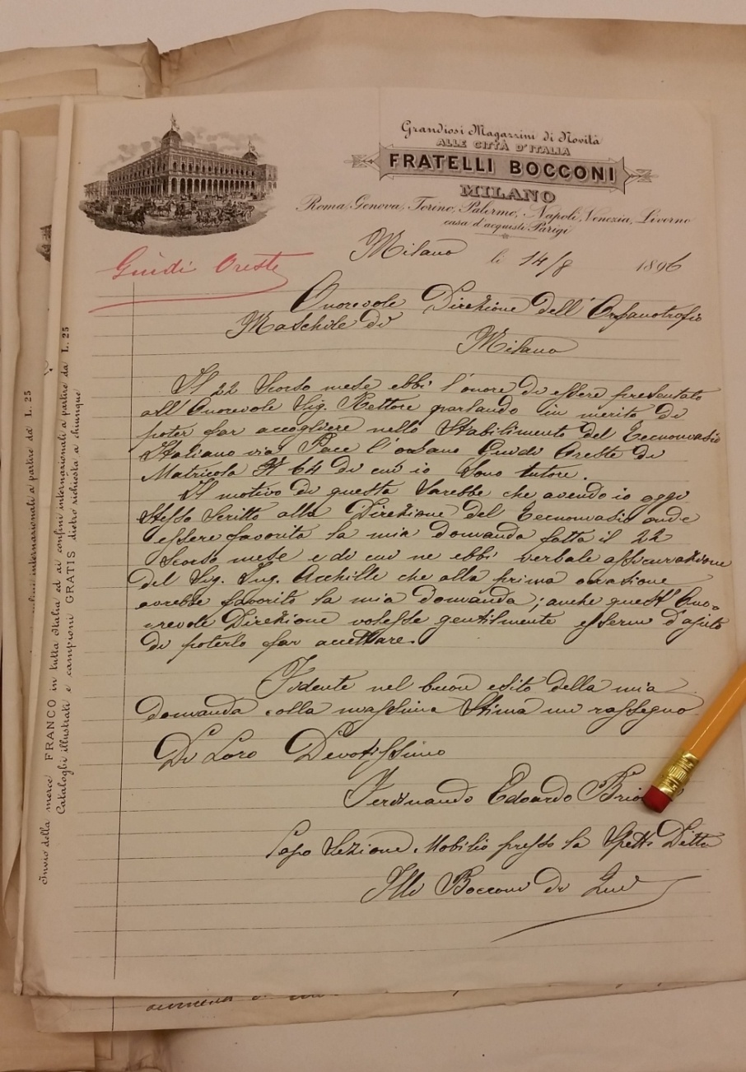
Scrittura tipica ottocentesca
Analizzando i vari fascicoli abbiamo constatato che nell’ 800 la scrittura era molto curata,considerata molto importante. Difatti rientrava nelle materie di studio. Esisteva una postura alla quale bisognava attenersi in classe, bisognava essere seduti diritti, gambe perpendicolari al suolo con la sinistra lievemente avanzata. Con la mano sinistra tener ben fermo il foglio e la mano destra lievemente inclinata. Impugnare la penna con il pollice il medio e l’indice, in modo tale da avere più libertà di movimento.(La mano con la quale si era costretti a scrivere era la destra).

Slide 3
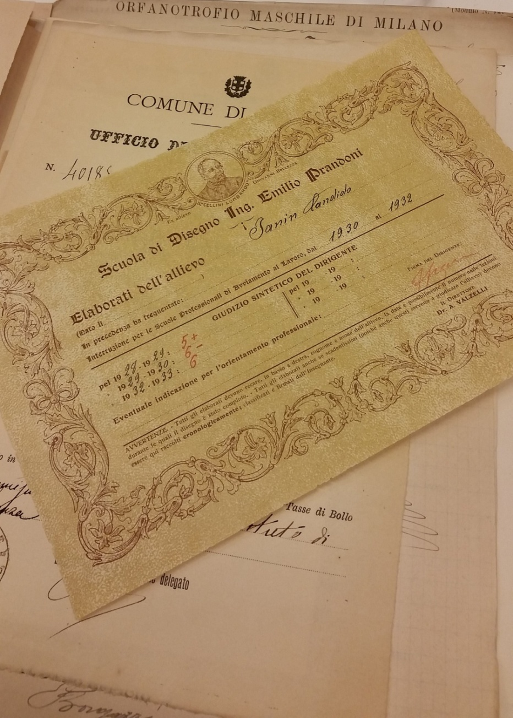
Vari tipi di scuole all’interno dell’orfanotrofio
L’orfanotrofio, che accoglieva gli orfani milanesi, aveva lo scopo di prepararli al mondo del lavoro. La preparazione era composta da 4 anni di elementari, dove i ragazzi andavano regolarmente a scuola e da altri 4 anni complementari. Durante questi ultimi 4 anni, i giovani venivano suddivisi nei vari indirizzi secondo le loro abilità e volontà, incominciando così a comprendere la vita lavorativa e ad assumere nuove competenze.

Slide 4
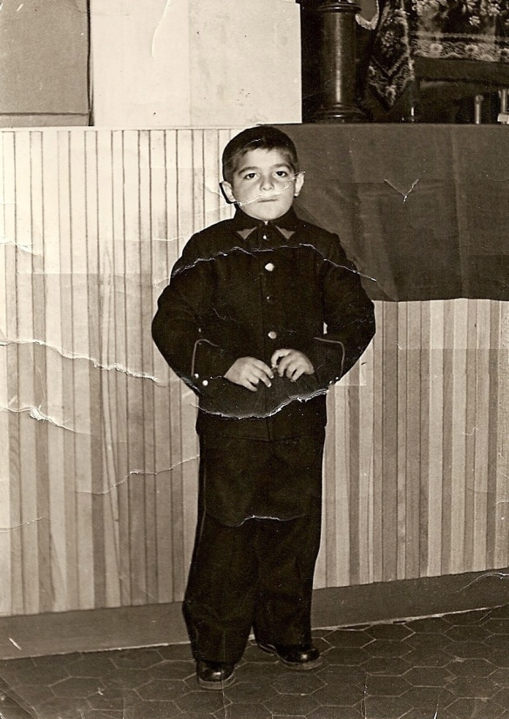
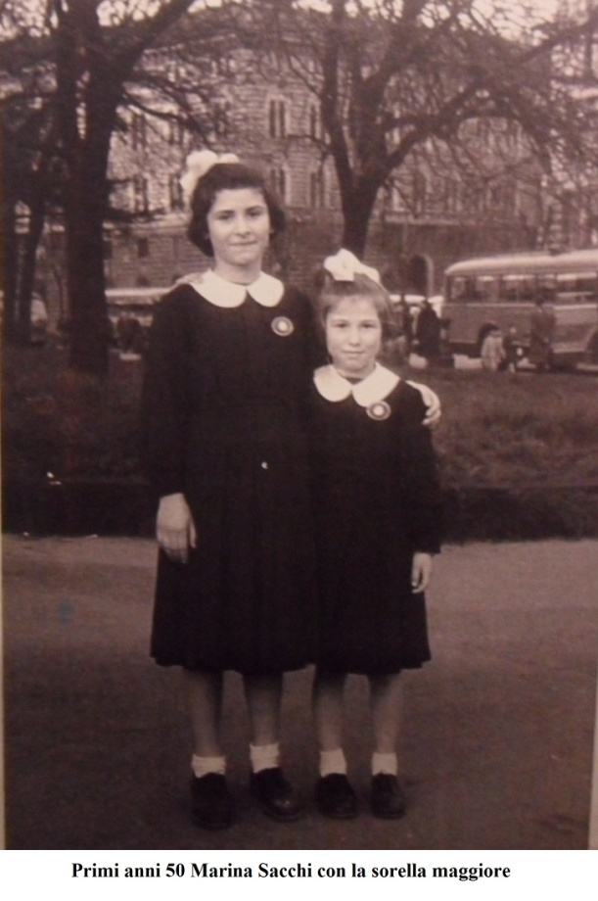
Divise
MARTINITT
STELLINE

Slide 5
I principali lavori maschili del XIX secolo su un campione di 62 Martinitt

Slide 6
I principali lavori maschili del ‘900 su un campione di 59 Martinitt

Slide 7
I principali lavori femminili del ‘900 su un campione di 15 Stelline

Slide 8
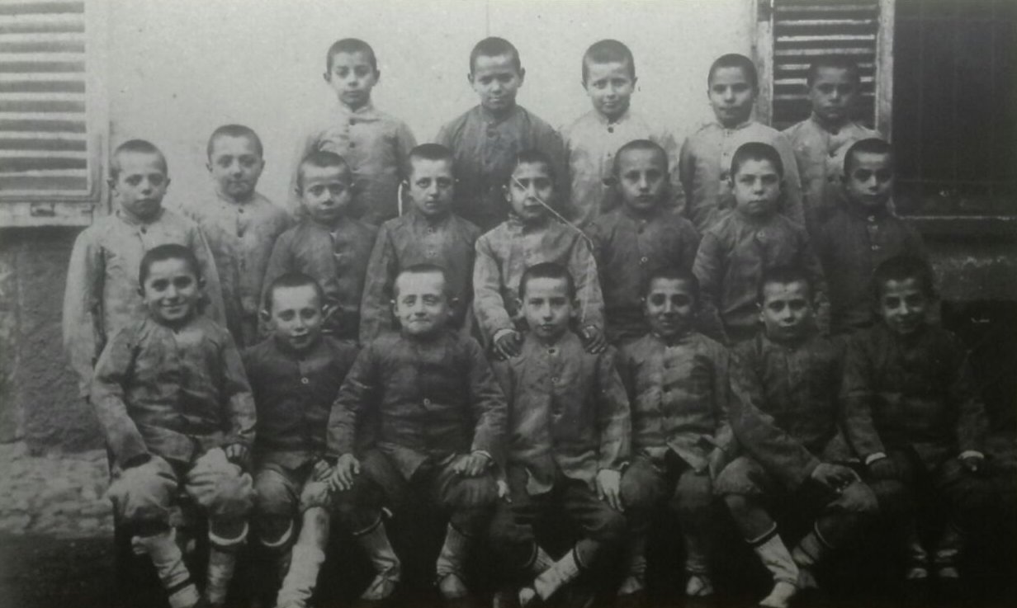
Foto di classe dei Martinitt

Slide 9
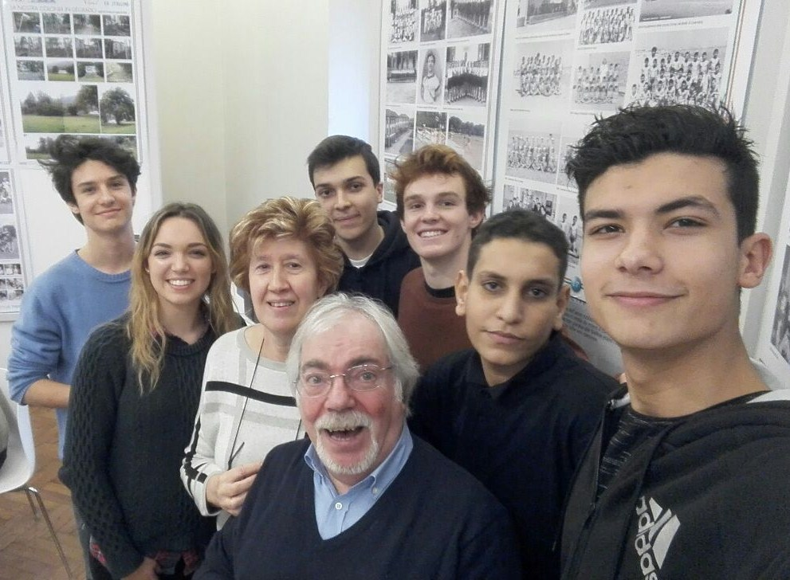
Adriana Garavaglia
Adriana Garavaglia nacque a Milano e rimase orfana di padre a soli 5 anni, la madre é stata costretta a ricoverarla nell'orfanotrofio per motivi economici.
Fino ai 12 anni ha frequentato la scuola e le giornate erano ripetitive. Non ha mai avuto punizioni, bensì ha ricevuto diversi premi.
Dopo aver finito gli studi, ha iniziato a praticare cucito, ricamo e sartoria. Tutto sommato le educatrici e le insegnanti erano rigide e valide allo stesso tempo e le hanno saputo dare una buona educazione.
Nel ‘57 ha iniziato a lavorare come impiegata in una ditta piena di donne dattilografe e contabili.
Tra il ‘67 e il ‘68 sono arrivati gli assistenti sociali e gli psicologi, i quali hanno abolito le uniformi e hanno introdotto per le più grandi la possibilità di andare al cinema e al teatro.
Globalmente è stata una buona esperienza. Si ritiene fortunata di aver ricevuto una buona educazione e istruzione. L'unico suo rimpianto è di non aver fatto conoscenze al di fuori dell'orfanotrofio, anche se con alcune orfane sono ancora in contatto tramite Facebook.

Slide 10
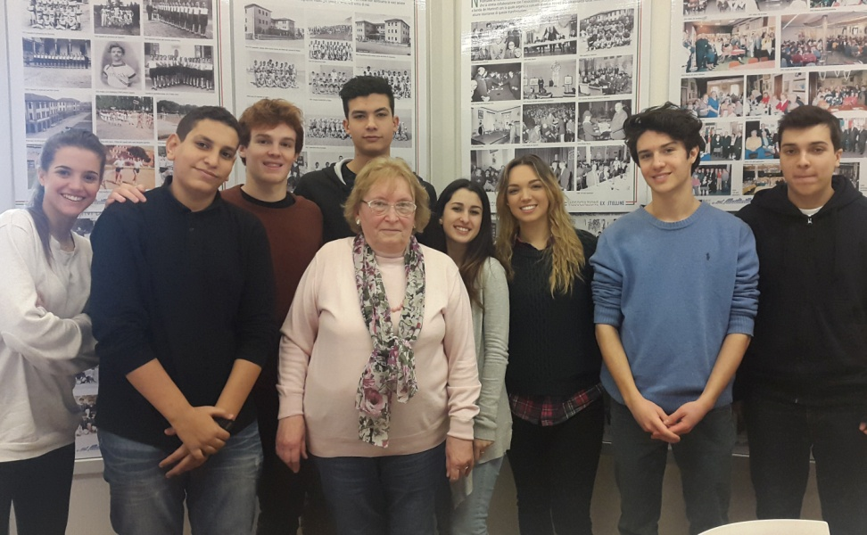
Graziella Capiluppi
Graziella Capiluppi nacque il 28/06/1941 a Montecchi, provincia di Reggio Emilia. La madre fu sarta e produceva divise militari, mentre il padre morì giovane nella guerra in Libia.
Graziella ricorda che solo dal liceo è riuscita a stringere rapporti con altre stelline grazie a istitutrici meno rigide e severe che organizzavano attività di gruppo.
L’orfanotrofio l’ ha aiutata a trovare lavoro indirizzandola in una società di assicurazioni. Grazie alla loro diligenza e alla loro rigida educazione sia i Martinitt che le Stelline erano sempre richiesti. Dunque per Graziella era facile ritrovare degli orfani sul posto di lavoro. Ha lavorato in questa società (in piazza Diaz) per 12 anni, smettendo alla nascita di suo figlio e riprendendo alla morte di suo marito.

Slide 11
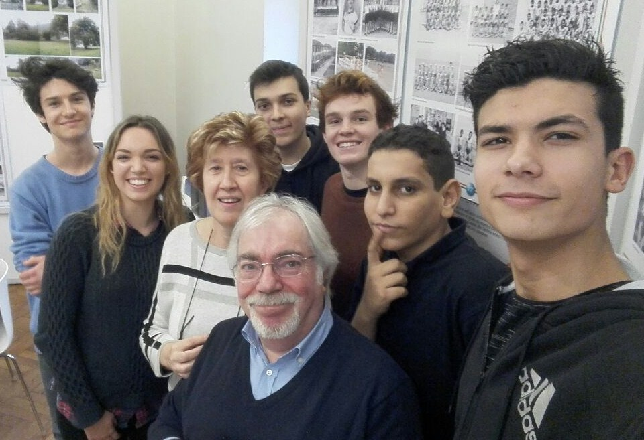
Maurizio Vago
Maurizio Vago nacque nel 1951 ed entrò a 9 anni in orfanotrofio diventando il Martinin matricola numero 293. Ricorda del suo arrivo traumatico, della sensazione di smarrimento e solitudine iniziale che col tempo è andata diminuendo. Maurizio afferma infatti che il ricovero gli ha dato la possibilità di stringere molti rapporti di amicizia con i compagni.
A 17 anni è entrato nel mondo del lavoro (senza un periodo di avviamento alle spalle, fu infatti uno dei primi a fare i tre anni di medie in orfanotrofio) per lavorare in un’azienda produttrice di montacarichi.
Dopo la scuola professionale di disegno ha potuto svolgere il lavoro di grafico (per il quale era più portato e che apprezzava maggiormente) lavorando per un po’ di anni in una società farmaceutica tedesca.
Maurizio, come gli altri orfani intervistati, valuta positivamente l’esperienza del ricovero che gli ha sempre dato la possibilità di mangiare e di avere una buona istruzione.

Slide 12
Lavoro svolto e opinione comune
Quest’anno noi studenti della scuola Agnesi abbiamo dedicato le 80 ore di scuola-lavoro previste durante il quarto anno a un lavoro di analisi, trascrizione ed elaborazione di dati riguardanti gli orfani ricoverati negli Istituti Martinitt e Stelline durante i due secoli scorsi. Il primo giorno ci è stato mostrato il museo e dove ci ha particolarmente interessato la sala dedicata alla scuola e siamo stati incuriositi dalla materia “calligrafia” che dimostrava la corretta postura per scrivere. Purtroppo, non ne abbiamo riscontrato i risultati nei fascicoli che abbiamo analizzato che, in alcuni casi, sono risultati indecifrabili.
Durante la prima settimana abbiamo letto i fascicoli degli orfani in cui venivano riportati i dati del ricoverato: nome, data di nascita, genitori ma anche le pagelle e le (spesso bizzarre) note disciplinari con le conseguenti punizioni. Oltre ad aver imparato a decifrare grafie complesse, abbiamo potuto notare l’importanza che rivestiva la religiosità nei secoli passati: ogni orfano aveva la parrocchia di riferimento e il certificato di battesimo, che risultava fatto quasi sempre nel primo o secondo giorno di vita.
Dopo aver recuperato i dati,li abbiamo classificati e riordinati.
Lunedì abbiamo potuto intervistare due ex-Stelline ed un ex-Martinitt che ci hanno raccontato brevemente l’esperienza del ricovero spiegandoci il processo di avviamento al lavoro e la successiva carriera lavorativa. Si sono dimostrati disponibili e tutti d’accordo nel giudicare positivamente l’esperienza del ricovero che ha permesso loro di mangiare tutti i giorni e di avere una buona istruzione. A esperienza finita, abbiamo stretto nuove amicizie, imparato a lavorare in gruppo e a conoscere le dinamiche del mondo lavorativo

